Slide 1
Science Show
دانشنما چیست؟ سید محسن حسینی

Slide 2
دانش و علم
علم (علوم تجربی)
Science
دانش (علوم انسانی)
Knowledge

Slide 3
واژگان مرتبط با برنامه های علمی:
Edutainment Show (سرگرم آموزی)
Experiment Show
Science Show
برنامه علمی
برنامه آموزشی

Slide 4
تعریف دانش‌نما :
دانش‌نما در فرهنگ دهخدا به معناهای نمایندهٔ دانش، نشان دهندهٔ دانش، عرضه‌کنندهٔ علم، نشان‌دهندهٔ میزان معلومات و اطلاعات آمده‌است.
دانشنما Science Show) ) گونه‌ای از نمایش یا اجراهایی صحنه‌ای (Stage) یا برنامه‌های (شوهای) تلویزیونی اطلاق می‌شود که هدف آن ارائه جذابیت‌های علم است.
در این گونه برنامه‌ها از مطالب غامض یا فرمولهای پیچیده علمی یا مباحث کسالت‌آور خبری نیست. همه آنچه که به نمایش در می‌آید پدیده‌های هیجان انگیز و آزمایش‌های جالب و شگفت‌انگیز است. پدیده‌هایی که شور و شعف بینندگان را به همراه دارد و آنان را به حیرت وا می‌دارد.
در این گونه برنامه‌ها با نمایش دادن پدیده‌های جذاب، انگیزه مخاطب برای فهم پدیده را تحریک می‌کنند و سپس با زبانی ساده مفاهیم پیچده علمی توضیح داده می‌شود.
چیستا نخستین برنامه تلویزیونی ایرانی در این گونه بود.

Slide 5
طیف برنامه های علمی
آموزشی
دانشنما
هدف: آموزش
مفهومی بودن
بیان و توضیح علمی
ریتم مناسب برای بیان
هدف: انگیزش
نمایشی بودن
هیجان انگیز بودن
ریتم سریع

Slide 6
ساختار متداول
استودیو
مجری طناز-شو من
کارشناس-شو من
با حضور یا بدون حضور حضار

Slide 7
چالشهای برنامه سازی علمی
پرهیز از کج فهمی و تصور غلط Misconception
زبان دقیق
بدون اشتباه در واژه ها
دقت در قیدها و سورها (همه، هیچ، بعضی، هرگز، گاهی، همیشه، معمولا و ...)
مشکلات اجرایی در اجرای آزمایشها

Slide 8
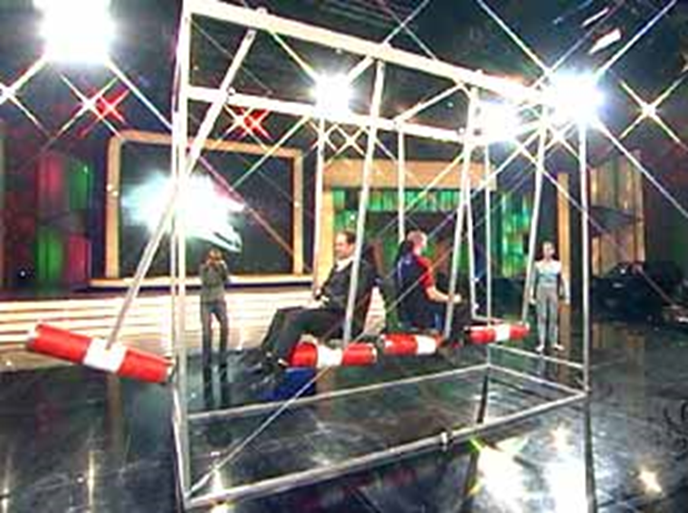
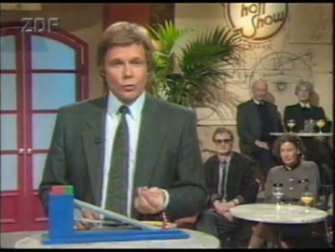
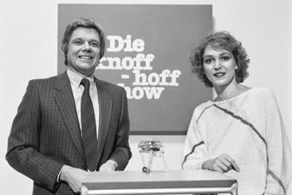
سابقه اجرا
آلمان:
اجرای Science Show در تلویزیون در اروپا و امریکا سابقه ای طولانی دارد. در شبکه ZDF آلمان که شبکه دوم تلویزیون آلمان است برنامه ای با نام «بدانیم چگونه» به مدت بیش از 16 سال از سال 1986 تا 1999 و سپس 2002تا2004 پخش می‌شد که با حضور اقشار مختلف جامعه و در سنین مختلف در بهترین ساعات (ساعات اولیه شب) پخش می شد.

Slide 9
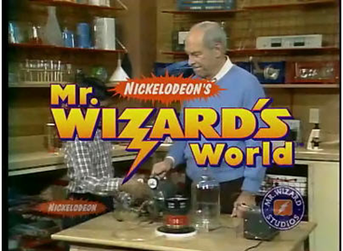
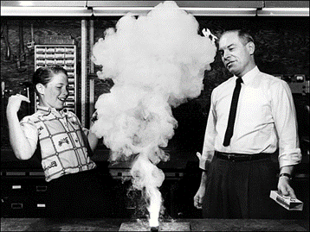
امریکا
در ایالات متحده هم سابقه اجرای این گونه برنامه ها بسیار طولانی است از جمله معروفترین این برنامه ها که از تلویزیون ایران (پیش از انقلاب) هم پخش شده است Watch Mr. Wizard است که طی سالهای 1951تا 1965 و سپس 1971و 1972 و در انتها با عنوان Mr. Wizard's World در سالهای 1983 تا 1990 تولید و پخش شده اند.

Slide 10
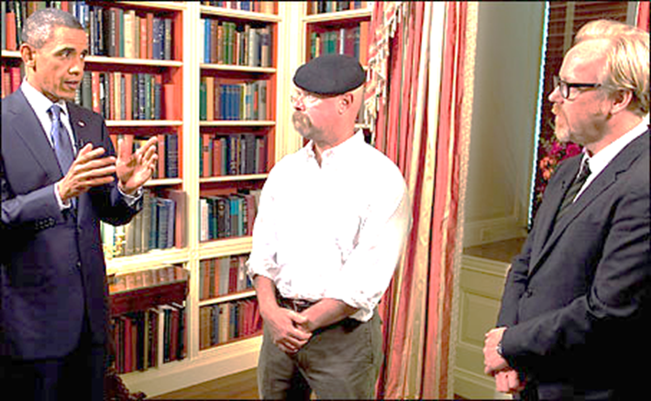
امریکا
از معروفترین برنامه های حال حاضر می توان از MythBusters نام برد که در ایران با نام «افسانه زدایان» از شبکه چهار پخش شده است این برنامه از سال 2003 تاکنون تولید و پخش شده است. که با استقبال گسترده در سراسر جهان مواجه است و حتی با دعوت اوباما در سال 2010 پای آنان به کاخ سفید هم کشیده شد.

